Slide 1
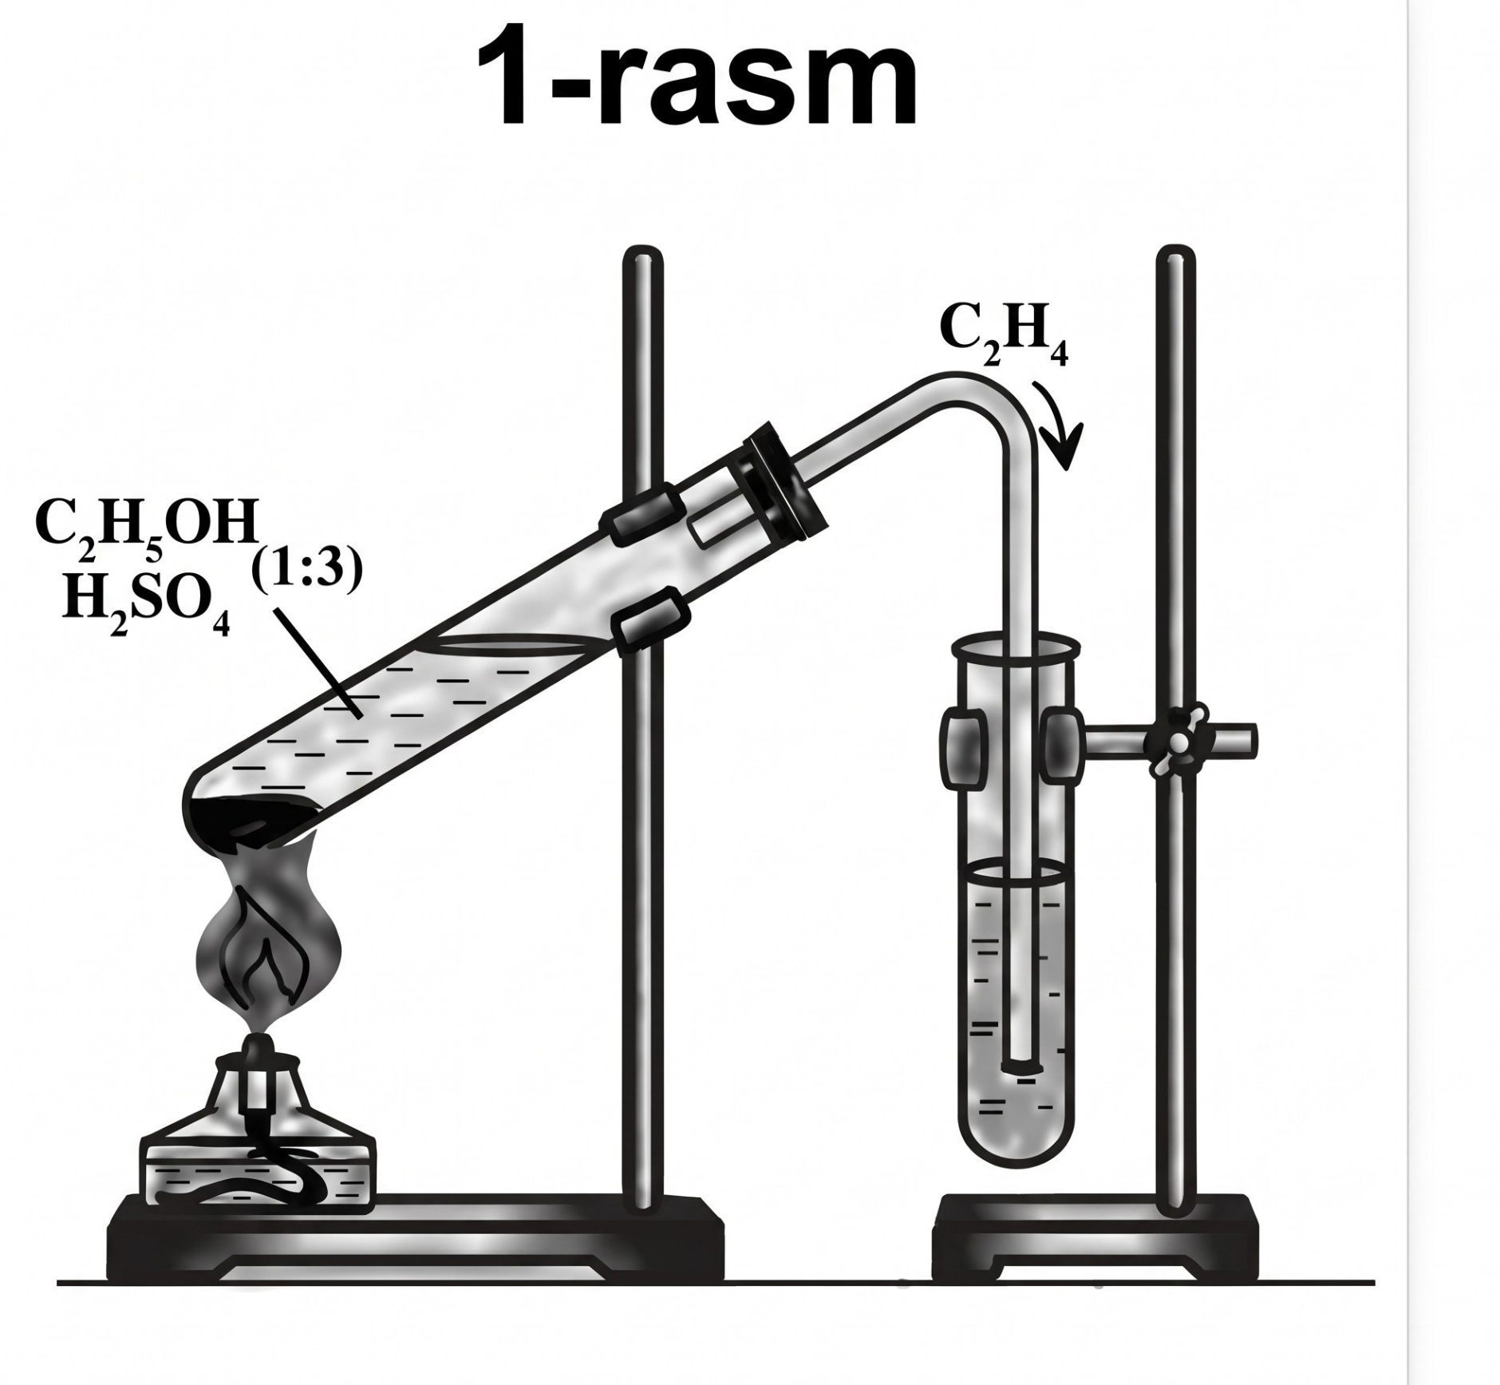
nooracademy · 2026
Yillik sarhisob
O'quvchilar bilan ishlash, o'quv materiallari, platforma va kitob
Kimyo o'qituvchisi Bobur

Slide 2
Raqamlarda yil
88
~8 soat
98
kod o'zgarishi (platforma)
kuniga o'quvchilar bilan, iyul–sentabr
organika sxemasidagi noma'lum
80
121
9
mantiqiy masala, 4 variant
o'tish nuqtalari bo'yicha tahlil qilingan masala
darslik konspekt qilindi

Slide 3
Yil xaritasi
Iyul – sentabr
Avgust
Sentyabr
Oktyabr
Oktyabr oxiri
O'quvchilar bilan kuniga ~8 soat: sxema, 80/20, olimpiada, MS analoglari
Platforma boshlandi: Test Generator, variant savdosi
Video darslar, kanal, botlar, o'tish nuqtalari tahlili
Mavzu darslari, AI, DTM, jonli darslar, analytics
Milliy Sertifikat kitobi: konspekt va variantlar

Slide 4






O'quvchilar bilan ish tizimi
Jadvalli savollar
Organika sxemalari
80/20 usuli
Mavzular jadval ko'rinishida tayyorlandi
Misollar sxema orqali o'rgatildi
Uyga vazifaning 80% oldin ishlangan, 20% fikrlatadigan
Olimpiada va darslik
MS kitoblari
Mantiqiy masalalar
Olimpiada 1-daraja savollari maktab ma'lumotlari bilan
2019, Tongotarov, Samarqand, A+, Jo'rayev: har misol analog bilan
Dastlabki darslarda matematik mantiqiy masalalar

Slide 5
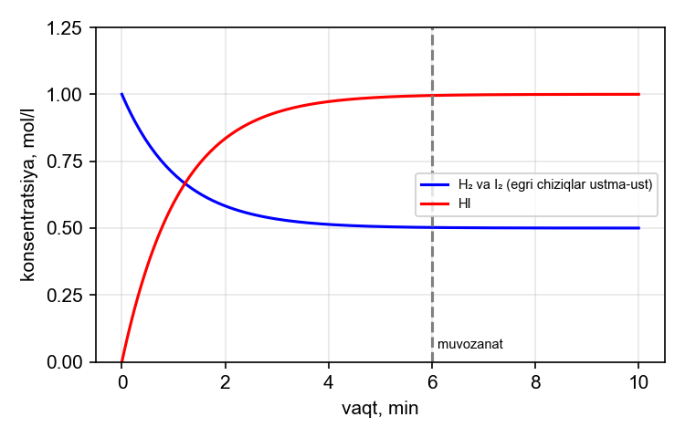
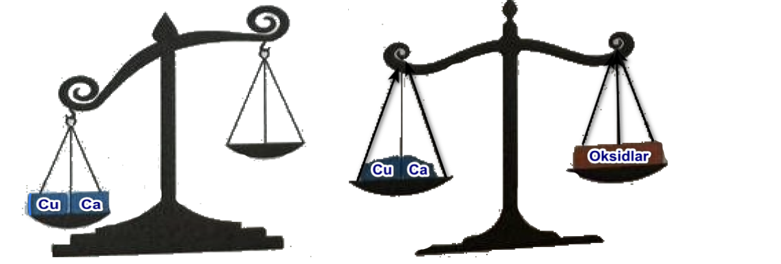
Tayyorlangan o'quv materiallari
8 sxema, 98 noma'lum
20 oleum masalasi
Kislorodli birikmalar: spirt, efir, fenol, aldegid, keton
80/20 uslubida: neytrallash, konsentratsiya, atomlar nisbati
4 × 20 mantiqiy masala
MS analoglari
Ish, harakat, foiz, aralashma, kombinatorika
Tushgan Milliy Sertifikatlardan analog misollar

Slide 6


O'quvchilar uchun ikki bot
Rasch modeldagi bot
Tezkor tekshiruvchi bot
O'quvchi darajasi va savol qiyinligini Rasch modeli bo'yicha baholaydi.
O'quvchi imtihonini bir soniyada tekshirib, natijani qaytaradi.

Slide 7



nooracademy platformasi
Test Generator
Variant va mavzu videolari
AI yordamchi
MS, DTM yili yoki mavzu bo'yicha, PDF
Har savolga o'qituvchi izohi
Video matniga tayangan javoblar
Analog misollar
Chek bilan to'lov
Jonli darslar va analytics
A–D kartochka, PDF ishchi varaq
Telegramda tasdiqlash yoki rad etish
Yozuvlar, zaif mavzular va tavsiya

Slide 8
Platforma ustida ish: 88 o'zgarish

Slide 9
O'tish nuqtalari: to'rt o'quvchi, 121 masala
Zanjir eng ko'p Q3→Q4 da uziladi: 38 ta masala.
Kamida 8 holatda hisob to'g'ri, varaqda boshqa variant belgilangan.
Shartdagi so'z o'zgartiriladi: dastlabki, hosil bo'lgan, qismi.
Zaif o'tishga alohida mashq beriladi.

Slide 10
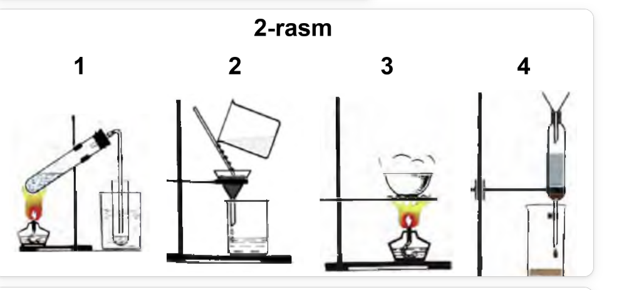
Milliy Sertifikat kimyo kitobi
DTM va MS imtihonlari tahlil qilindi
Olimpiada masalalaridan MSga mosi tanlandi
9 ta darslik o'qilib konspekt qilindi
20 variantlik reja, 1- va 2-variant tayyor
Keyingi bosqich: darslik faktlaridan MS uslubidagi masalalar tuzish

Slide 11
Yil xulosalari
O'quvchilar bilan
Sxema, 80/20, olimpiada va MS analoglari birga ishlaydigan tizim tuzildi.
Texnologiya
Platforma, AI yordamchi, ikki bot va jonli darslar ishga tushdi.
Tahlil
Zaif nuqta bilim emas, ko'pincha yakuniy qadam ekani ko'rsatildi.
Kitob
Tahlil va konspekt tugadi, masalalar tuzish boshlanadi.

Slide 12
Keyingi yil rejalari
Kitob
MS uslubidagi masalalarni tuzish va variantlarni 20 taga yetkazish
Platforma
O'quvchi masalaning qaysi bosqichida qiynalishini aniqlash
O'quvchilar
Zaif o'tishlarga alohida mashq va javobni tekshirish odati
Kanal
Telegram kanal va jonli darslar orqali yangi o'quvchilar jalb qilish

